Slide 1
ДОЛЖИНА НА КРУЖЕН ЛАК. ПЛОШТИНА НА ДЕЛОВИ НА КРУГ

Slide 2
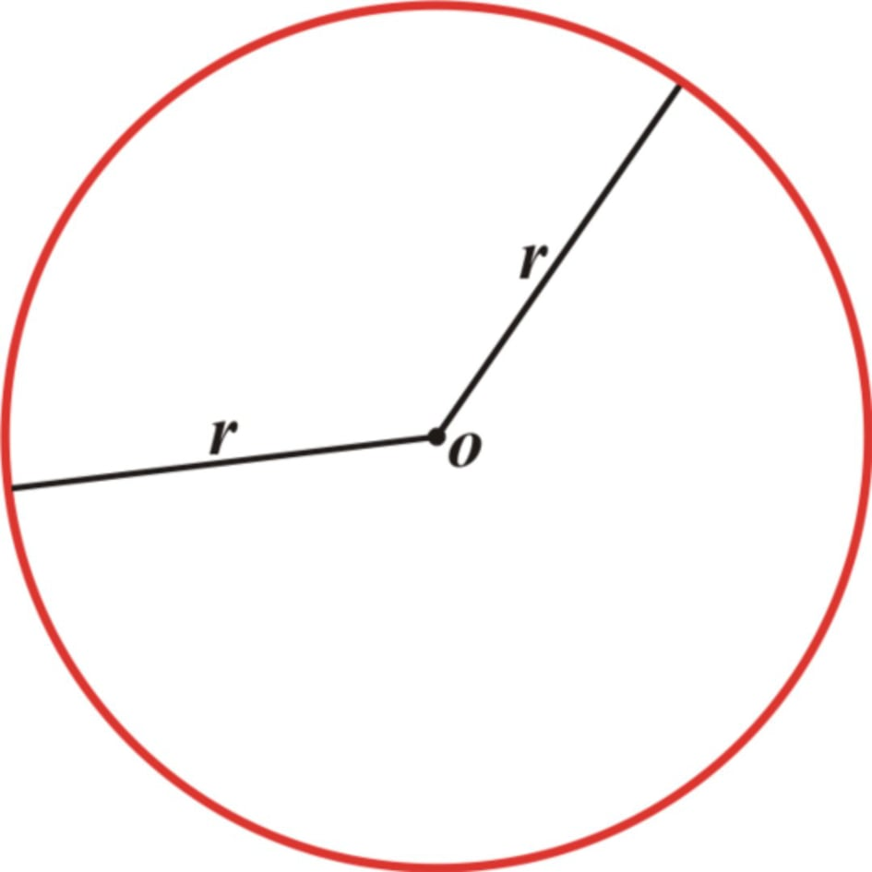
А) Должина на кружен лак
Должината на кружницата (нејзиниот периметар) се наоѓа со формулата: L=2$\text{π}$r

Slide 3
Ако кржницата ја поделиме на 360 еднакви делови, должината на кружниот лак кој соодвествува на централен агол од 1º ќе биде: l=$\frac{π\text{r}}{180}$
Според ова, ако централниот агол е α, должината на кружниот лак ќе биде: l=$\frac{π\text{r}\text{α}}{180}.$
Нешто плус: До оваа формула може да се дојде и преку впишани и опишани искршени линии во кругот, користејќи должина на кружен лак l, радиус на кружница r, централен агол $\text{α}$ и коефициент на пропорционалност k. l:r=k$\text{α}$, односно l=kr$\text{α}$ (k=$\frac{π}{180\text{º}}$)

Slide 4
Примери:
1) Да се најде должината на кружен лак во кружница со радиус 2 cm, соодветен на периферен агол β=75º
Решение: Од периферниот агол β, ќе го најдеме централниот агол α=2β=150º. Сега, со замена во формулата добиваме l=$\frac{π∗2∗150}{180}$ cm=$\frac{5π}{3}$ cm
2) Да се најде централниот агол во кружница со радиус 3 cm, соодветен на кружен лак со должина l=2$π$ cm
Решение: 2$π$=$\frac{3π\text{α}}{180}$, односно α=120º

Slide 5
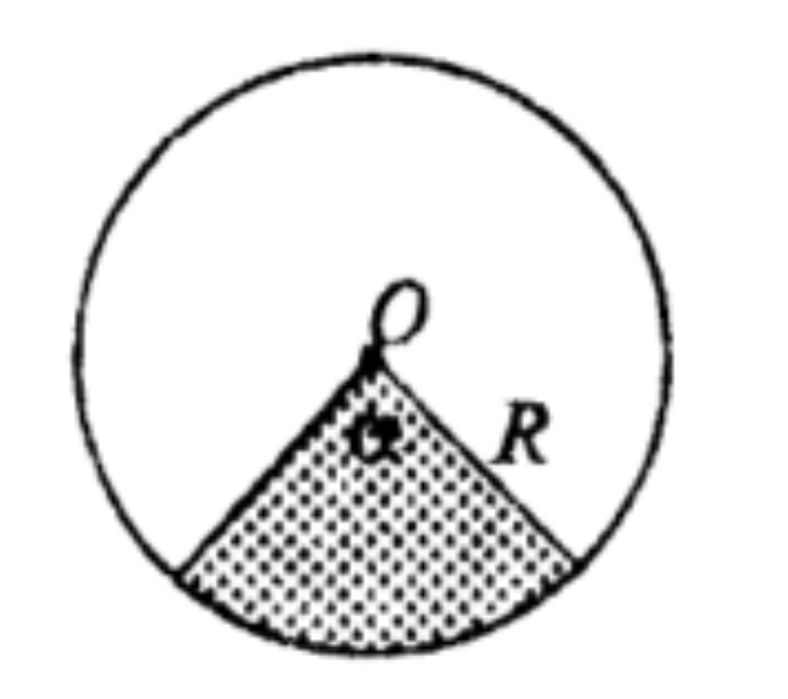
Б) Плоштина на кружен исечок
Делот од кругот зафатен со централен агол се нарекува кружен исечок или кружен сектор.

Slide 6
Кругот е поделен на 360 делови при што секој од нив зафаќа централен агол од 1º. Плоштината на целиот круг е P=r ²$\text{π}$, па бидејќи сите исечоци се складни меѓу себе, плоштината на секој од нив е P₀=$\frac{\text{π}\text{r}\text{2}}{360}$
Според ова, плоштината на кружен исечок со централен агол $\text{α}$ е: P=$\frac{\text{π}\text{r}\text{2}\text{α}}{360}$
Ако во оваа формула ја замениме формулата за должина на кружен лак, ќе добиеме P=$\frac{lr}{2}$

Slide 7
Примери:
1) Да се најде плоштината на кружен исечок во кружница со радиус 6 cm, соодветен на централен агол α=75º.
Решение: P=$\frac{\text{π}\text{r}\text{2}\text{α}}{360}=\frac{\text{π}∗6\text{2}∗75}{360}$ cm$\text{2}$ =7,5$\text{π}$ cm$\text{2}$
2) Да се најде централниот агол во кружница со радиус 3 cm, соодветен на кружен исечок со плоштина P=2$\text{π}$ cm$\text{2}$.
Решение: 2$\text{π}\text{=}\frac{3\text{2}\text{π}\text{α}}{360}$, односно α=80º

Slide 8
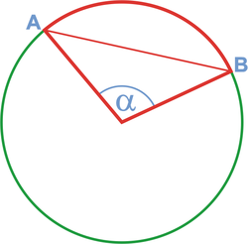
В) Плоштина на кружен отсечок
Делот од кругот што е зафатен со еден негов лак и соодветната тетива го нарекуваме кружен отсечок или кружен сегмент.

Slide 9
За определување на формулата за формулата за пресметување на плоштината на кружен отсечок ќе разгледаме 2 случаи:
Ако α<180º, тогаш плоштината на кружниот отсечок се добива како разлика на плоштините на кружниот исечок соодветен на аголот α и на триаголникот ABO. P=$\frac{\text{π}\text{r}\text{2}\text{α}}{360}$ - r$\text{2}$ sin$\frac{\text{α}}{2}cos\frac{\text{α}}{2}$
Ако α>180º, тогаш најпрво го определуваме аголот β=360º-α. Потоа ја определуваме плоштната P₁ на кружниот отсечок определен со истата тетива и поламиот припаден периферен централен агол. Плоштината на дадениот кружен отсечок е разлика од плоштината на кругот и P₁.
P=$\text{π}\text{r}\text{2}$- P₁

Slide 10
Пример:
1)Да се најде плоштината на кружниот отсечок на кружница со радиус 6 cm, соодветен на централниот агол α=120º
Решение: P=$\frac{\text{π}\text{r}\text{2}\text{α}}{360}$ - r$\text{2}$ sin$\frac{\text{α}}{2}cos\frac{\text{α}}{2}$=($\frac{π∗62∗120}{360}$- $62$sin$\frac{120\text{º} }{2}$cos$\frac{120\text{º} }{2}$)cm$\text{2}$= 6(2$π$-$\sqrt{3}$) cm$\text{2}$

Slide 11
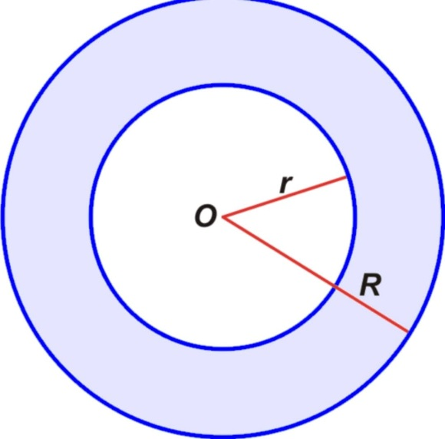
Г) Плоштина на кружен прстен
Дадени се кружници k(O,r) и k₁(O,R) каде што r<R. Рамнинската геометриска фигура F определена со точка А која припаѓа на F, се нарекува кружен прстен ако и само ако r ≤ AO ≤ R.
Плоштината на кружниот прстен се пресметува како
разлика меѓу плоштините на двете кружници.
P= $\text{π}\text{R}\text{2}$- $\text{π}\text{r}\text{2}$= $\text{π}\text{(}\text{R}\text{2}$-$\text{r}\text{2}$)

Slide 12
Пример:
1)Да се најде плоштината на кружниот прстен што го формираат опишаната и впишаната кружница на правилен шестоаголник со страна 12 cm.
Решение: Радиусот на опишаната кружница е еднаков со страната на шестоаголникот, а радиусот на впишаната кружница е еднаков со висината на карактеристичниот триаголник. R=12cm, r=$\frac{12\sqrt{3}}{2}$=6$\sqrt{3}$ cm.
P=$\text{π}\text{(}\text{R}\text{2}$-$\text{r}\text{2}$)= $\text{π}$[12$\text{2}$-(6$\sqrt{3}$)$\text{2}$]cm$\text{2}$=36$\text{π}$cm$\text{2}$

Slide 13
